Slide 1
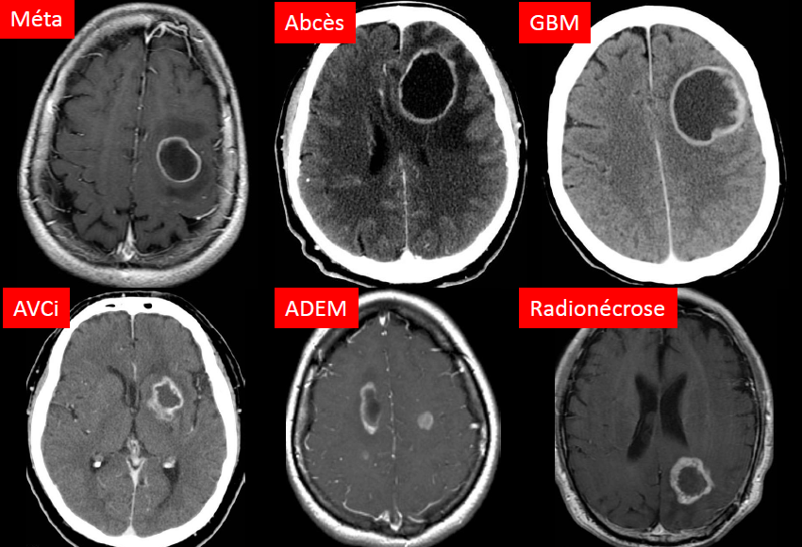

Lésions à rehaussement annulaire : MAGICAL DR !
M : Métastases
A : Abcès
G : Glioblastome
I : Infarctus = AVCi phase subaigue
C : Contusion
A : AIDS associated disease
L : Lymphome chez l’immunodéprimé
D : Lésion Démyélinisante
R : Radionécrose
Notes:
Devant le rehaussement annulaire, on note d’autres dc différentiels qui sont groupés

Slide 2
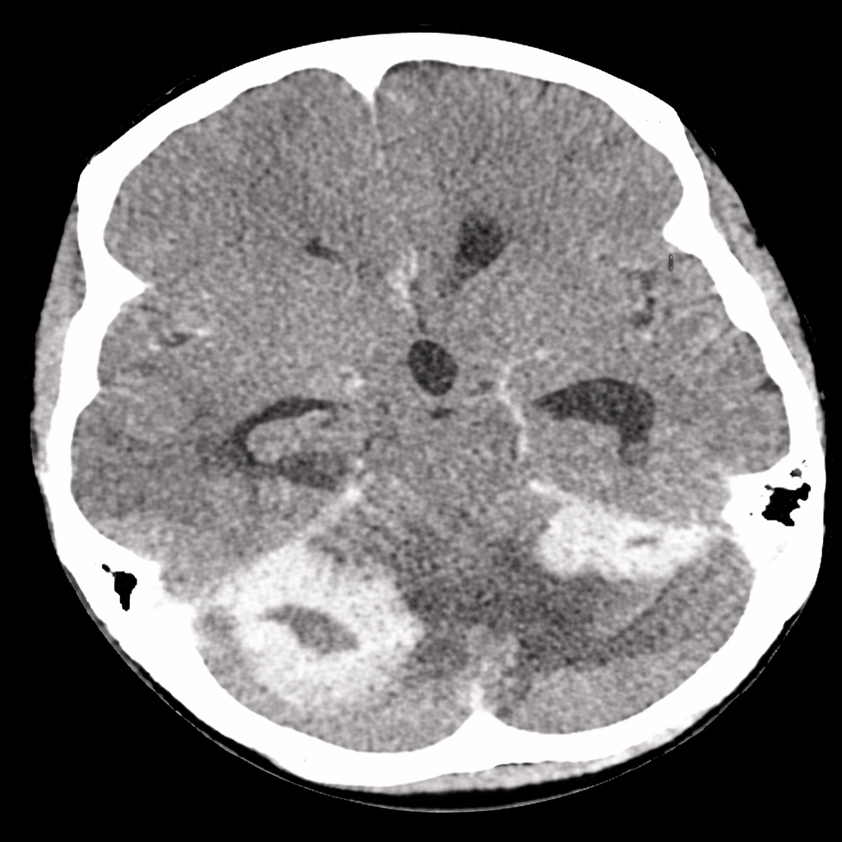
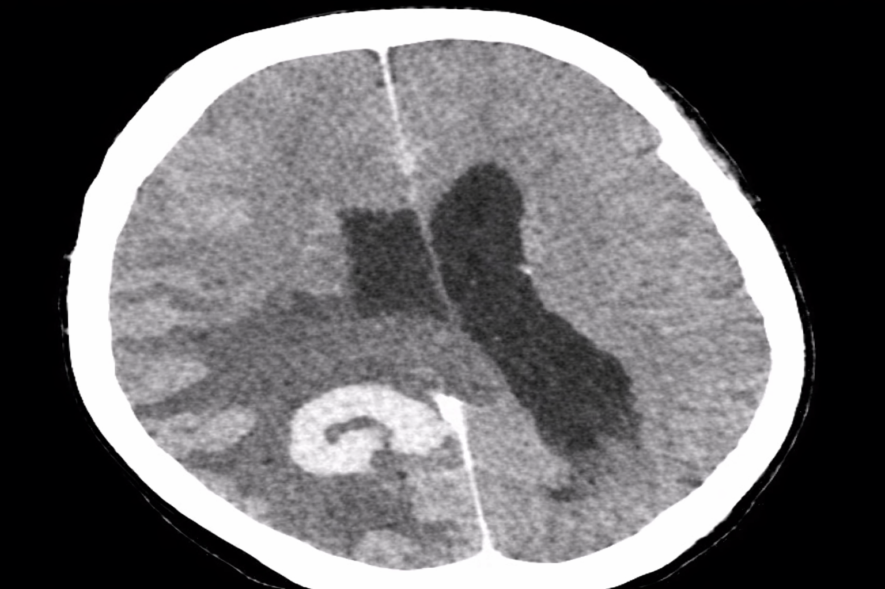
Femme de 5Oans; suivie pour CCI du sein HER2+; qui se plain de céphalées, une TDM cérébrale a été réalisée:
Lésions multiples à rehaussement annulaire dans un contexte de néoplasie: Comment raisonner?
Notes:
Patient âgé de 54 ans, cancer du rein. Aspect d’hématome intra-parenchymateux occipital
interne gauche au stade subaigu, apparaissant en hypersignal pondéré FLAIR et T1. Après injection, rehaussement d’une portion tissulaire
bordant la ligne médiane.
a IRM, coupe axiale en séquence pondérée FLAIR.
b I RM, coupe axiale en séquence pondérée T1.
c IRM, coupe axiale en séquence pondérée T1, après injection de chélates de Gadolinium et transfert de magnétisation.

Slide 3
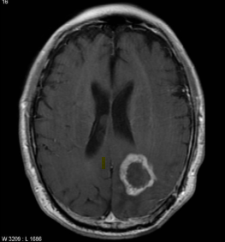
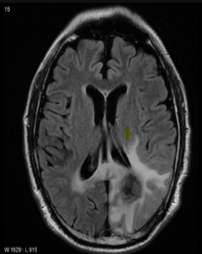
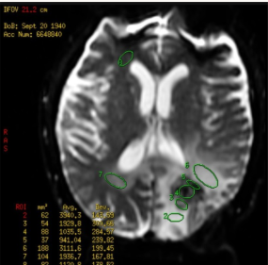
54ans, suivi pour ADK du colon avec métastase cérébrale; le patient a bénéficié d’une radiothérapie; une IRM de contrôle a été réalisée:
Lésion unique à rehaussement annulaire dans un contexte de néoplasie traité par radiothérapie: Comment raisonner?

Slide 4
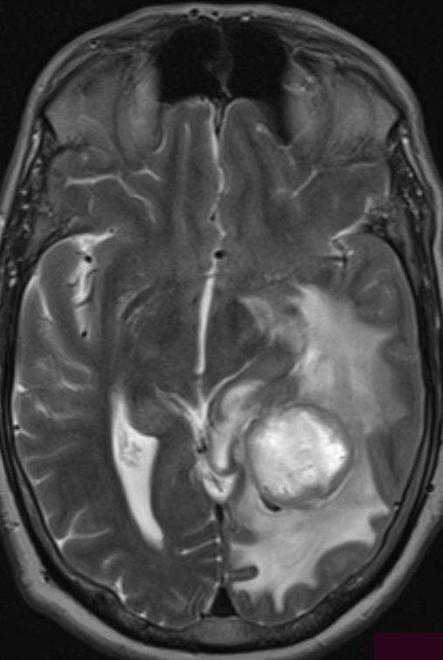
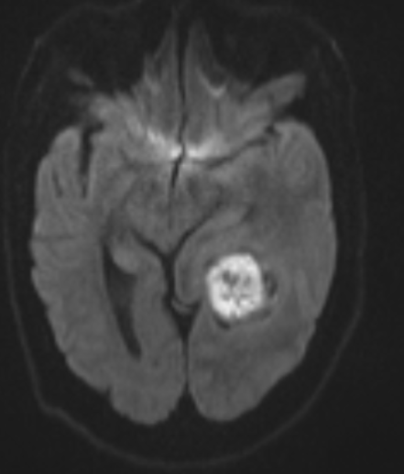
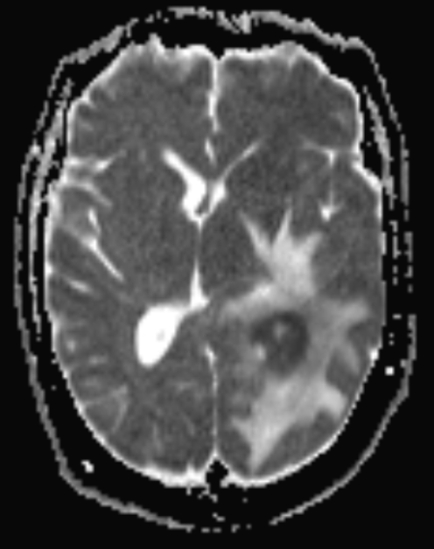
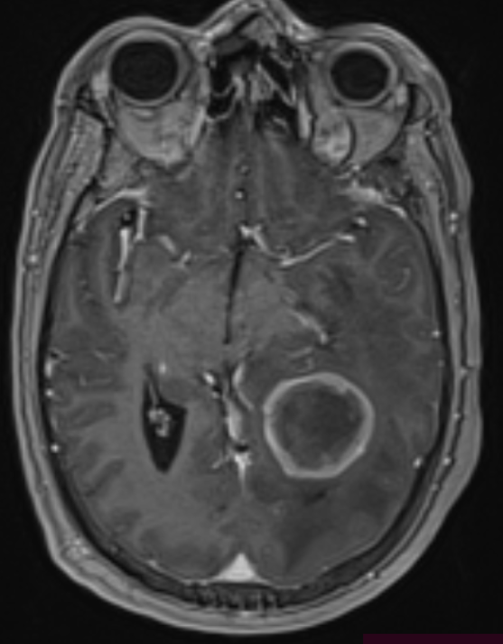
30ans, hémiplégie d’installation brutale dans un contexte de fièvre et d’altération de l’état général, une IRM cérébrale a été réalisée:
T2
DIFF
ADC
INJ
Lésion unique à rehaussement annulaire dans un contexte infectieux: Comment raisonner?

Slide 5
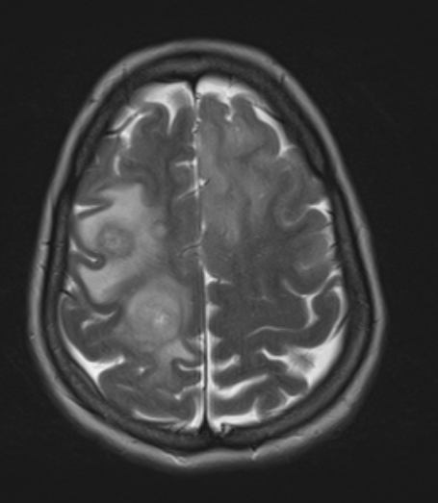
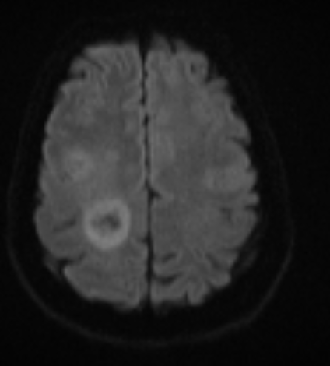
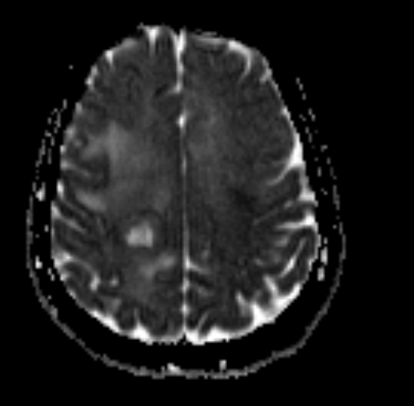
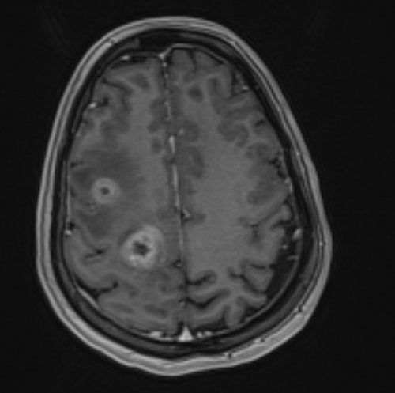
42ans, hémiplégie d’installation aigue, une IRM cérébrale a été réalisée:
T2
DIFF
ADC
INJ
Lésion multiples à rehaussement annulaire sont-elles toujours synonyme de métastases cérébrales? Comment raisonner?

